Slide 1
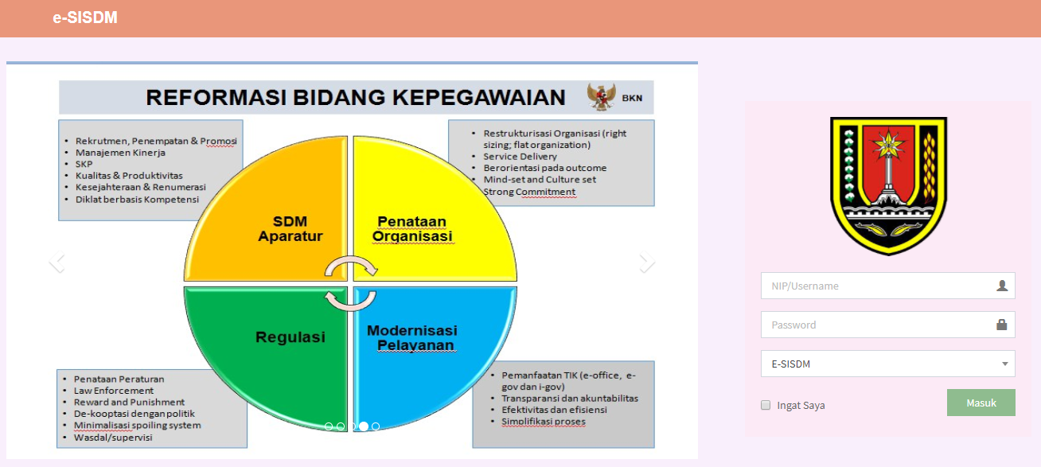
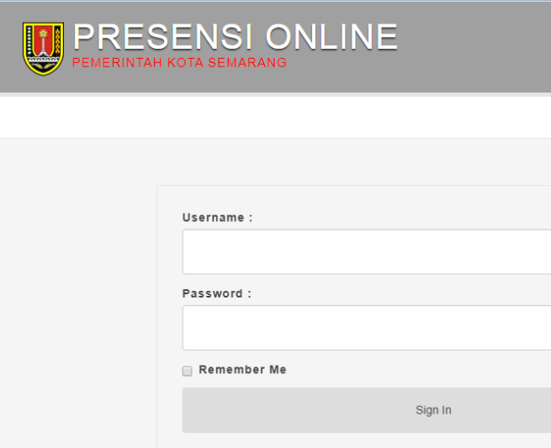
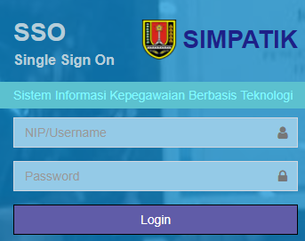
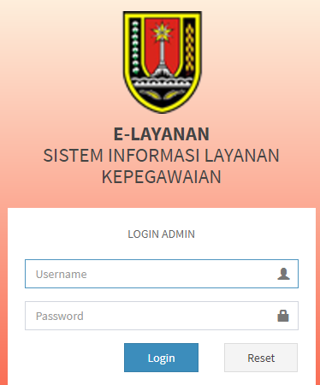
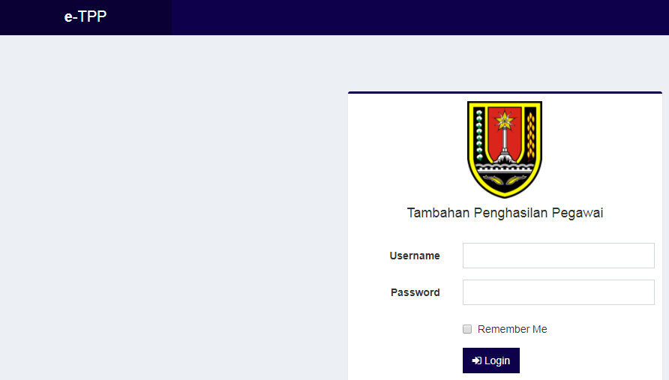
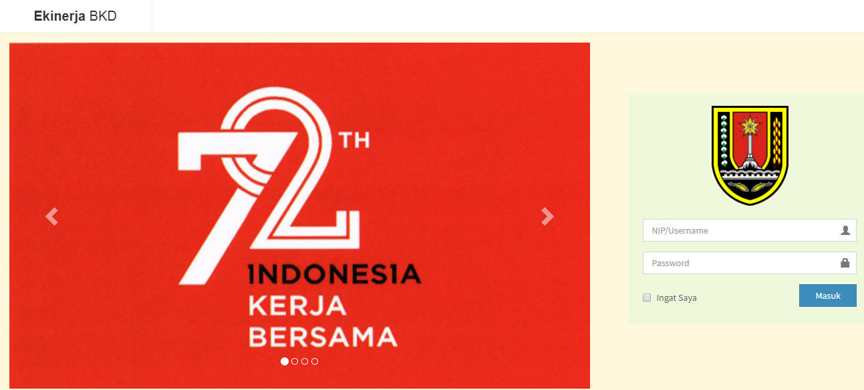
SOFT LAUNCH SIMPATIK DAN SINAGA
BADAN KEPEGAWAIAN PENDIDIKAN DAN PELATIHAN
KOTA SEMARANG
SEMARANG, 7 DESEMBER 2017

Slide 2
SIMPATIK
BADAN KEPEGAWAIAN PENDIDIKAN DAN PELATIHAN
KOTA SEMARANG
(Sistem Informasi Kepegawaian berbasis Teknologi Kota Semarang)

Slide 3
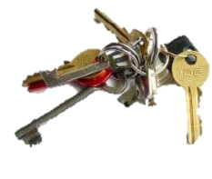
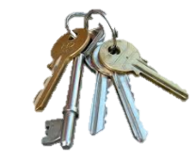
PENGERTIAN SIMPATIK dengan SSO
SIMPATIK (Sistem Informasi berbasis Teknologi Informasi Kota Semarang) adalah kumpulan berbagai macam aplikasi yang ada pada Badan Kepegawaian Pendidikan dan Pelatihan Kota Semarang dengan menggunakan teknologi SSO (Single Sign On);
Teknologi SSO atau sering di singkat Single Sign On merupakan teknologi login terpusat dimana sistem - sistem yang berbeda dapat terintegrasi dengan satu user Account yang valid.
KUNCI JAMAN OLD
KUNCI JAMAN NOW

Slide 4
MENGAPA SSO
User tidak perlu mengingat banyak username dan password
Kemudahan pemrosesan data
Bisa mengakses seluruh layanan didalamnya
Tidak perlu otentikasi ulang

Slide 5
E-SISDM
SILK
E-KINERJA
S S O
SIMPATIK
E-PRESENSI
E-TPP
http://www.simpatik.semarangkota.go.id
Login hanya menggunakan Password SISDM

Slide 6
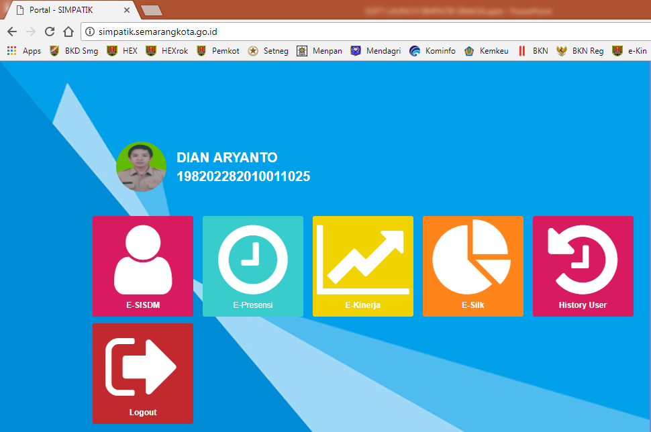
TAMPILAN SIMPATIK
Kumpulan Aplikasi BKD

Slide 7
SI NAGA dengan TTE
BADAN KEPEGAWAIAN PENDIDIKAN DAN PELATIHAN
KOTA SEMARANG
(Sistem Informasi Kenaikan Gaji Berkala dengan Tanda Tangan Elektronik)

Slide 8
SI NAGA (Sistem Informasi Kenaikan Gaji Berkala)
Mempersingkat waktu pengusulan
Memudahkan Verifikasi Data
Memudahkan dan mempercepat legalisasi dokumen draft Surat Kenaikan Gaji Berkala (dengan TTE)
Memudahkan pengecekan progres pembuatan usulan kenaikan gaji berkala oleh pengelola kepegawaian OPD
Arsip bersifat digital sehingga memudahkan diakses, disimpan, ataupun di transfer ke media penyimpanan lain
Memudahkan reproduksi ulang dokumen KGB

Slide 9
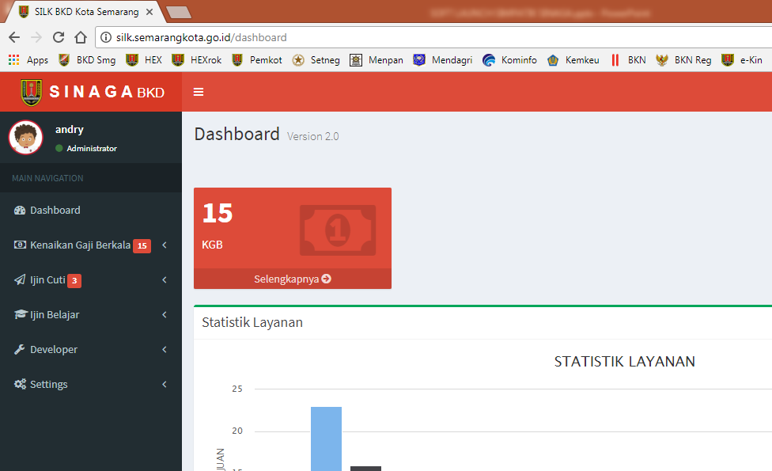
TAMPILAN SI NAGA

Slide 10
Sistem Penandatangan Elektronik/Digital
Aplikasi penandatanganan dokumen menggunakan TTD Digital untuk aplikasi berbasis web
Penandatanganan dokumen bisa dilakuan kapanpun dan dimanapun
Dokumen yang ditandatangani sah secara hukum sesuai dengan UU ITE dan PP PSTE
Menggunakan QR Code untuk mengamankan dokumen dan memastikan keaslian dokumen

Slide 11
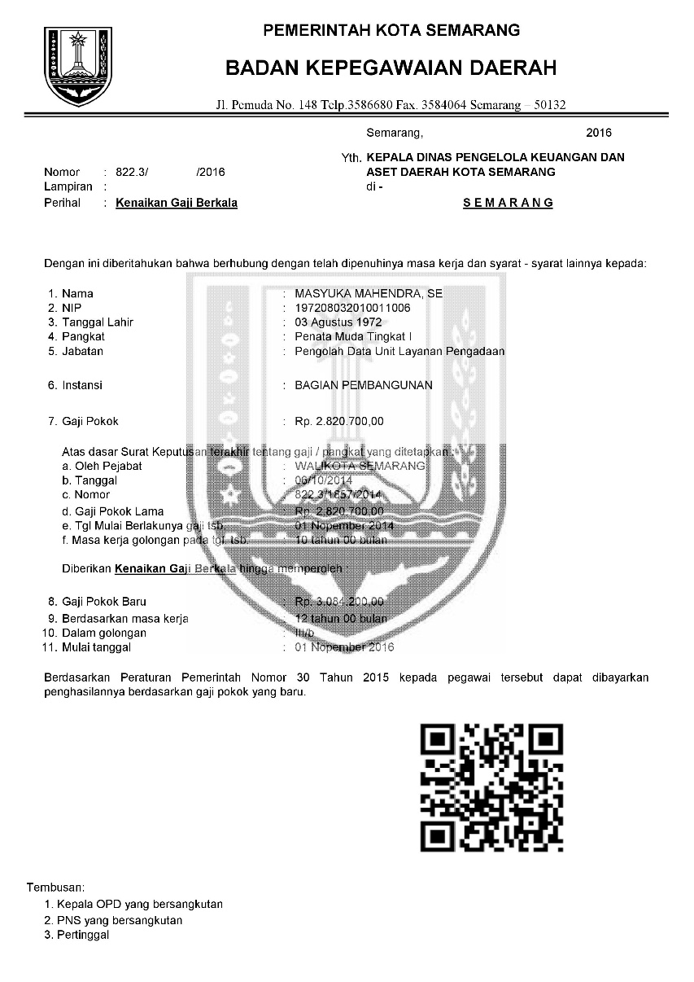
Tampilan KGB Online dengan TTE
Hasil KGB Online
Digital Signature

Slide 12
TERIMA
KASIH

